Slide 1
ישעיה פרק מ, פס' א-ב
גאולה נסתרת

Slide 2
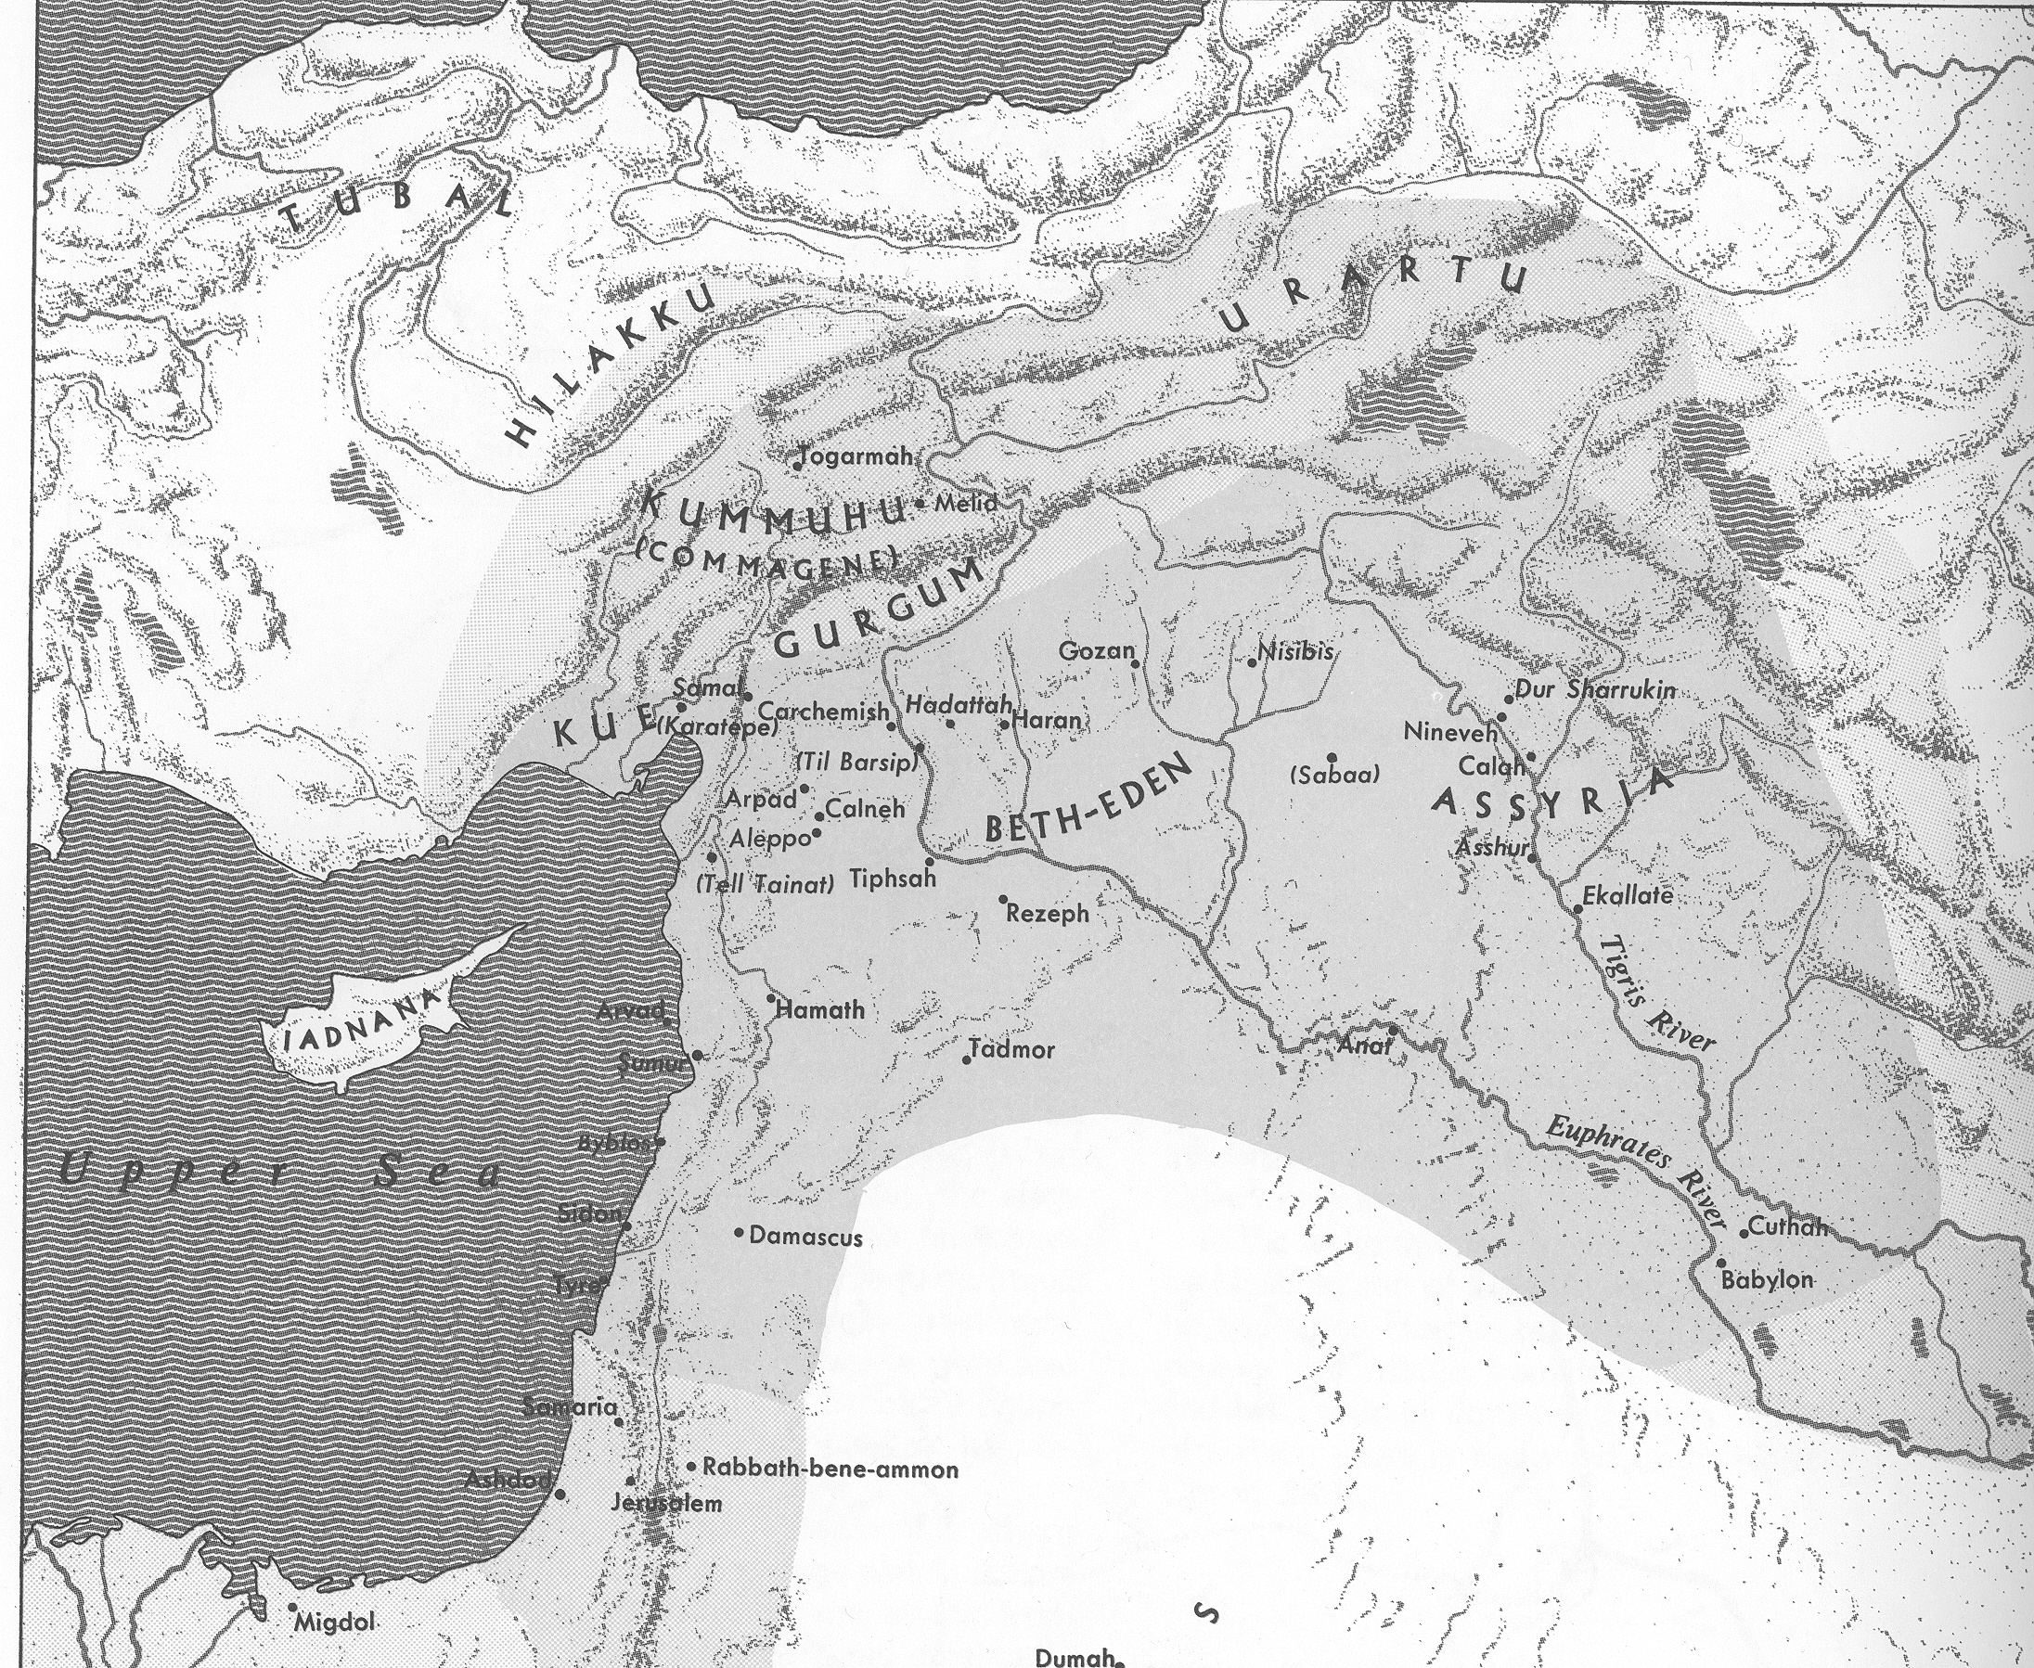
1205 211

Slide 3
מה ניבא ירמיהו ליהודים בגלות בבל?
ירמיהו פרק כט, פס' י-יא:
כִּֽי־כֹה֙ אָמַ֣ר יְהוָ֔ה כִּ֠י לְפִ֞י מְלֹ֧את לְבָבֶ֛ל שִׁבְעִ֥ים שָׁנָ֖ה אֶפְקֹ֣ד אֶתְכֶ֑ם וַהֲקִֽמֹתִ֤י עֲלֵיכֶם֙ אֶת־דְּבָרִ֣י הַטּ֔וֹב לְהָשִׁ֣יב אֶתְכֶ֔ם אֶל־הַמָּק֖וֹם הַזֶּֽה׃
מהו "הדבר הטוב" שה' יקים?
מתי יקים ה' את "הדבר הטוב"
להשיב = ?
מהו "המקום הזה"?
׃

Slide 4
מה יתן ה' לעם בבבל?
יא כִּי֩ אָֽנֹכִ֨י יָדַ֜עְתִּי אֶת־הַמַּֽחֲשָׁבֹ֗ת אֲשֶׁ֧ר אָֽנֹכִ֛י חֹשֵׁ֥ב עֲלֵיכֶ֖ם נְאֻם־יְהוָ֑ה מַחְשְׁב֤וֹת שָׁלוֹם֙ וְלֹ֣א לְרָעָ֔ה לָתֵ֥ת לָכֶ֖ם אַֽחֲרִ֥ית וְתִקְוָֽה
בבבל: שלום, ולא רעה
אחרי בבל: אחרית, תקוה

Slide 5
מה מצפים היהודים בבבל לראות כאשר תבא הגאולה?

Slide 6
מה באמת קרה?
מלך חדש, בשם "כורש" עלה למלוך בבבל בערך בשנת 539 לפנה''ס.
בשנת 538, כורש רצה "לקנות" את הנאמנות של אנשים בארץ-ישראל ובסוריה, ולכן הוא הודיע:
כּ֤וֹרֶשׁ מַלְכָּא֙ שָׂ֣ם טְעֵ֔ם בֵּית־אֱלָהָ֥א דְנָ֖ה לִבְּנֵֽא׃ = כורש המלך נתן צו לבנות את בית אלהים זה. (מתוך עזרא, פרק ה, פס' יד)
...

Slide 7
מה עוד הודיע כורש
יד וְ֠אַף מָֽאנַיָּ֣א דִֽי־בֵית־אֱלָהָא֮ דִּ֣י דַֽהֲבָ֣ה וְכַסְפָּא֒ (ואף הכלים של בית האלהים של זהב וכסף) דִּ֣י נְבֽוּכַדְנֶצַּ֗ר הַנְפֵּק֙ מִן־הֵֽיכְלָא֙ דִּ֣י בִֽירוּשְׁלֶ֔ם וְהֵיבֵ֣ל הִמּ֔וֹ לְהֵֽיכְלָ֖א דִּ֣י בָבֶ֑ל (אשר נבוכדנצר הוציא מן ההיכל אשר בירושלים והביא עמו להיכל בבבל) הַנְפֵּ֨ק הִמּ֜וֹ כּ֣וֹרֶשׁ מַלְכָּ֗א מִן־הֵֽיכְלָא֙ דִּ֣י בָבֶ֔ל וִיהִ֨יבוּ֙ לְשֵׁשְׁבַּצַּ֣ר שְׁמֵ֔הּ דִּ֥י פֶחָ֖ה שָׂמֵֽהּ (הוציא כורש המלך מן ההיכל בבבל ונתן אותם לששבצר, אשר שם אותו "מושל").

Slide 8
מה לא הודיע כורש!
האם יהודה היא מדינה עצמאית?
האם ששבצר (מבית דוד) הוא מלך?
מאיפה יש ליהודים כסף לבנות את בית המקדש?
איך יבנו היהודים את הערים ואת הכלכלה בארץ-ישראל?
האם מספיק זמן עבר מאז הגלות (עיין בירמיהו)
_________________________________
האם זאת הגאולה???

Slide 9
מדוע העם צריך לדבר על לב ירושלים?
האם צריך לשכנע את האסיר לעזוב את בית הסוהר????
מדוע ירושלים לא מוכנה להאמין
כִּ֤י מָֽלְאָה֙ צְבָאָ֔הּ
כִּ֥י נִרְצָ֖ה עֲו‍ֹנָ֑הּ
Prophet: Jail sentence is over, time to go home.
People/Jerusalem: I need convincing.
WHY???

Slide 10
מדוע צריך לשכנע את ירושלים
התשובה של ישעיהו | ציפיות (expectations) שלא התקיימו
נַֽחֲמ֥וּ נַֽחֲמ֖וּ עַמִּ֑י יֹאמַ֖ר אֱלֹֽהֵיכֶֽם | ירושלים עדיין עניה – אין כסף לבנות את הבית המקדש
כִּ֤י לָֽקְחָה֙ מִיַּ֣ד יְהוָ֔ה כִּפְלַ֖יִם בְּכָל־חַטֹּאתֶֽיהָ | עוד לא עברו 70 שנה, זאת לא הזמן לגאולה...
על זה נלמד בפס' ג-ח | כורש אמר לחזור לארץ-ישראל, אבל אולי ה' לא רוצה שנחזור....

